Slide 1
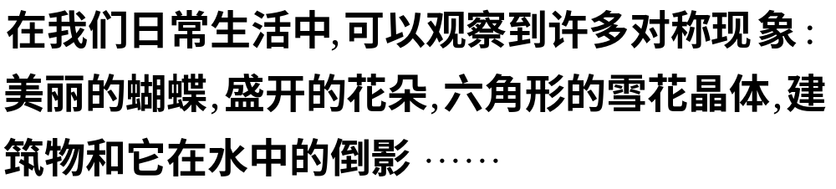





Slide 2







1.3.2函数的性质－－奇偶性
一.偶函数
如果对于函数f(x)定义域内任意一个x，都有
f(-x)=f(x)，那么函数f(x)就叫做偶函数(even function).

Slide 3

y
1
－1
1
O
x
－1
注：函数的奇偶性是对函数的整个定义域而言的，要与单调性区别开来.
二.奇函数
如果对于函数f(x)定义域内任意一个x，都有
f(-x)= -f(x)，那么函数f(x)就叫做奇函数(odd function).
如果函数f(x)是奇函数或偶函数，那么我们就说函数f(x)具有奇偶性 .
奇偶性是函数的整体性质,函数可能没有奇偶性,也可能既是奇函数又是偶函数.

Slide 4
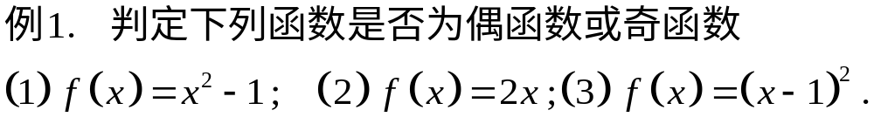
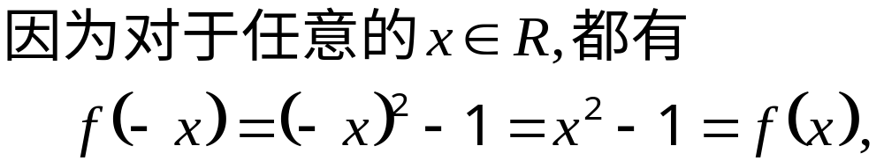
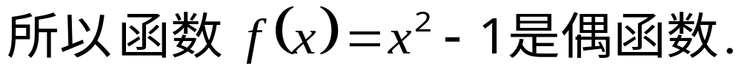
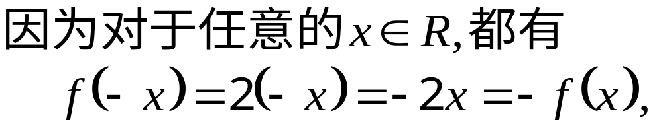

例题巩固

Slide 5
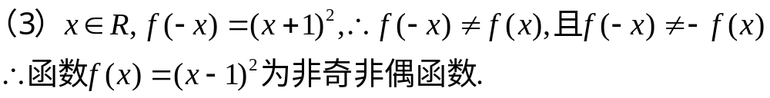
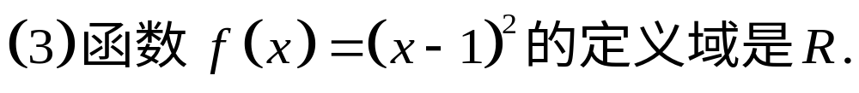
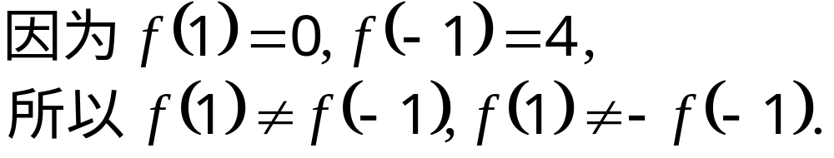
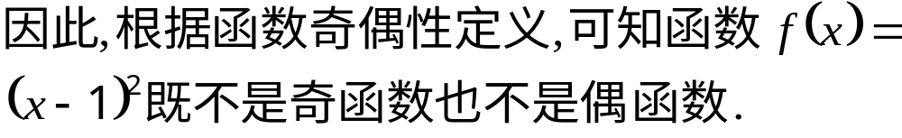
证明一个命题成立应证明一切情况都成立，否定一个命题，能举出一个反例就行.

Slide 6
判断函数的奇偶性的一般步骤(方法)
一.用定义判断
1.判断函数的奇偶性时，首先看定义域是否关于原点对称，若不对称，则马上可确定为非奇非偶，若关于原点对称，则进行第二步.
2.求f(-x)与f(x)的关系. 若f(-x)＝f(x)，则为偶函数，若 f(-x)＝－f(x)，则为奇函数，若两者都不相等，则为非奇非偶.
二.用图象判断
图象关于y轴对称 偶函数
图象关于原点对称 奇函数
函数图象既不关于y轴对称，也不关于原点对称，则函数为非奇非偶函数.

Slide 7




练习巩固：例1.判断下列函数的奇偶性
奇函数
非奇非偶函数
既非奇函数又非偶函数
既是奇函数又偶函数
偶函数
既是奇函数又偶函数
结论：在对称的定义域内,非零的常数函数是偶函数,等于零的常数函数既是奇函数又是偶函数.

Slide 8
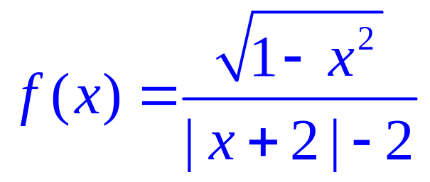
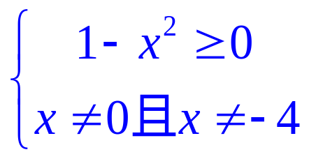
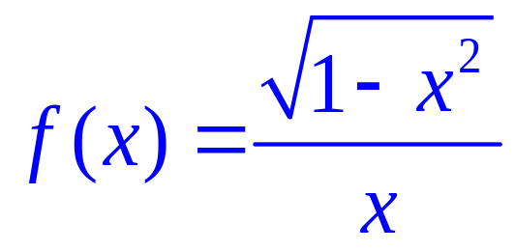
例2.判断函数 的奇偶性.
解：原函数的定义域是使
成立的x的取值范围，即{x|－1≤x<0或0<x≤1}.
定义域关于原点对称.
此时函数整理变形为 ，
f(－x)=－f(x)，∴ f(x)是奇函数.

Slide 9
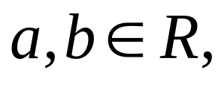
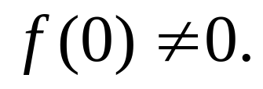

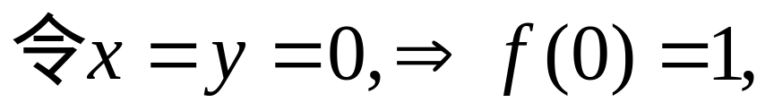
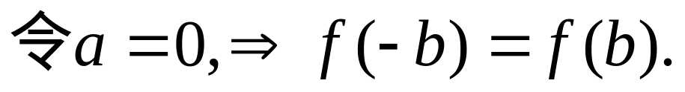
例3：对于任意
有
且
求证：
为偶函数.
略解：

Slide 10
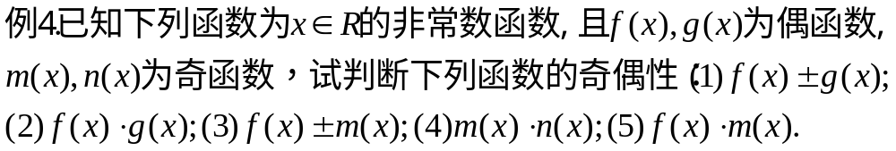
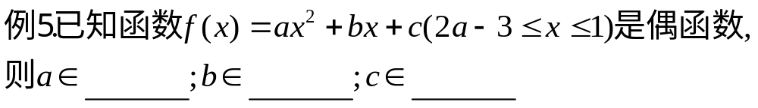

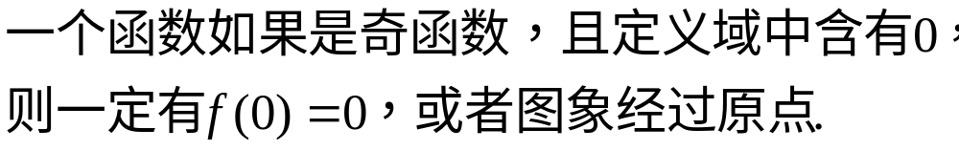
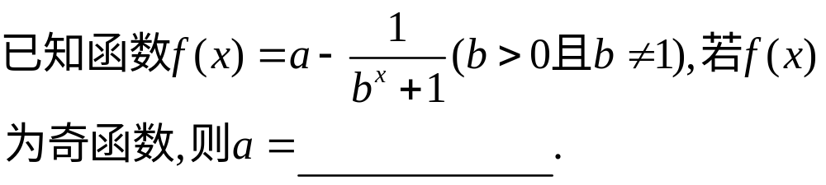

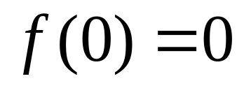
{1}
{0}
R

Slide 11
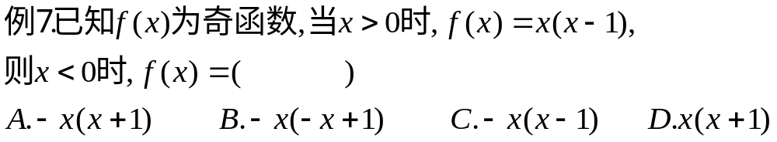

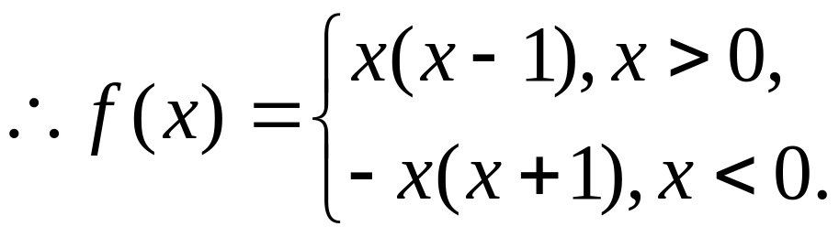
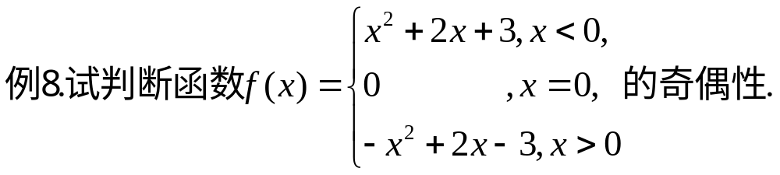

Slide 12



奇偶函数关于原点对称区间上的单调性有什么特点？
y
y
1
3
-3
-1
o
1
3
x
-3
-1
o
x
结论：奇函数在关于原点相对称的单调区间内有相同的增减性；偶函数在关于原点相对称的单调区间内有相反的增减性.

Slide 13





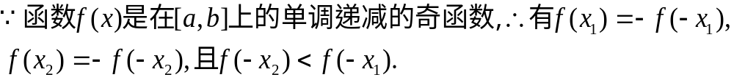
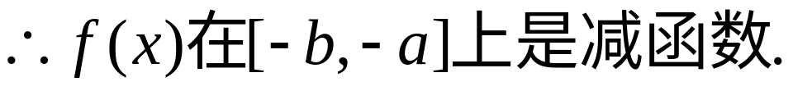
例9.(1)已知奇函数 在 上是减函数，试问它在 上是减函数还是增函数 .
(2)已知偶函数 在 上是增函数，试问它在 上是减函数还是增函数 .
(1)证明：

Slide 14
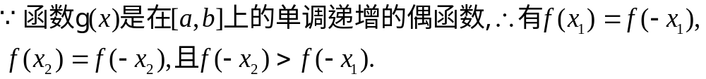
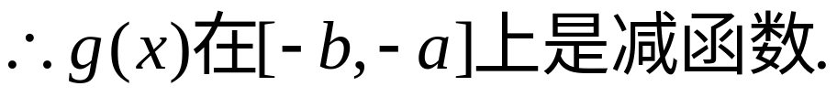
例9.(1)已知奇函数 在 上是减函数，试问它在 上是减函数还是增函数 .
(2)已知偶函数 在 上是增函数，试问它在 上是减函数还是减函数 .
(2)证明：

Slide 15

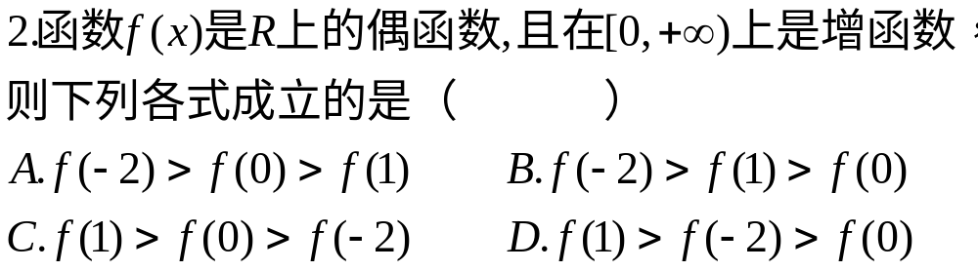

课堂综合练习

Slide 16
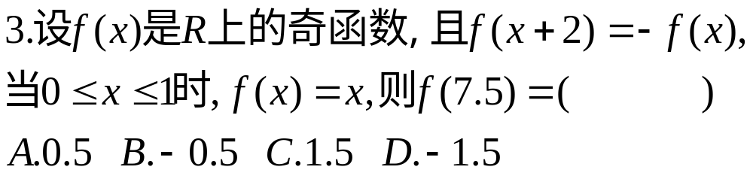
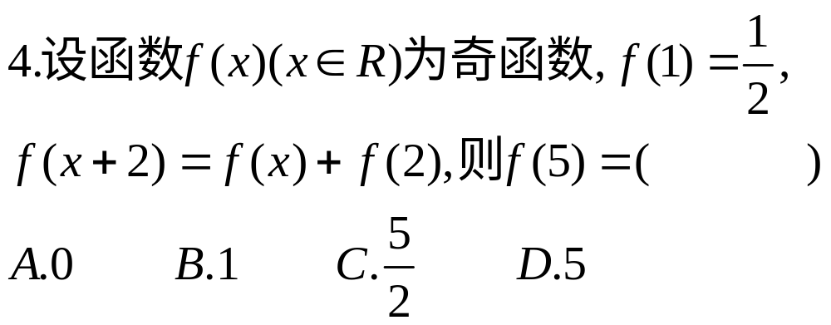
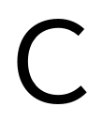

Slide 17
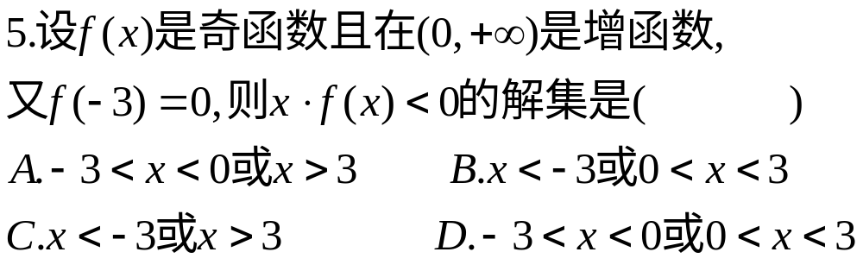
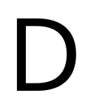

Slide 18
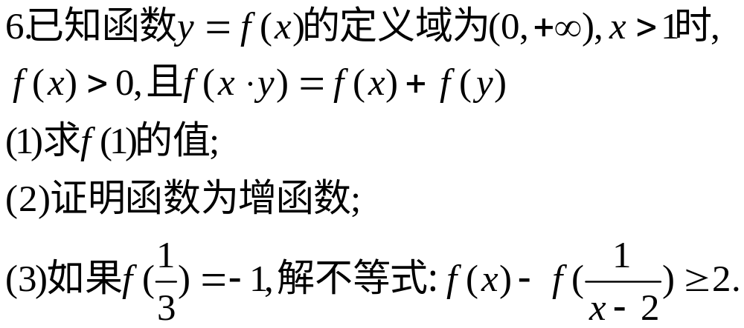
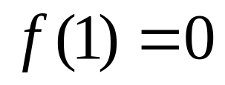
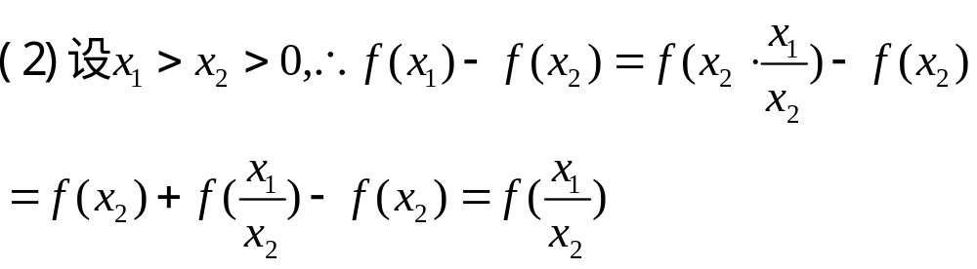
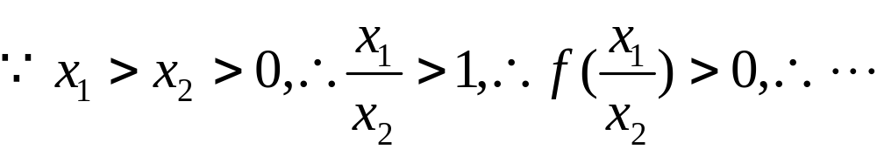

Slide 19
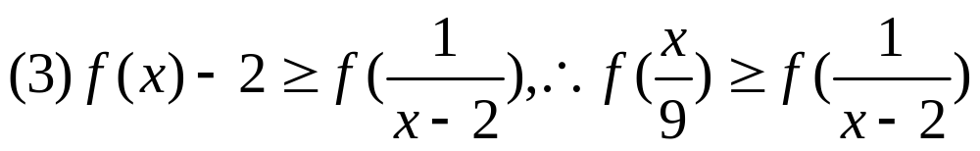
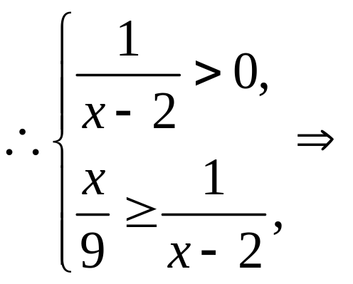
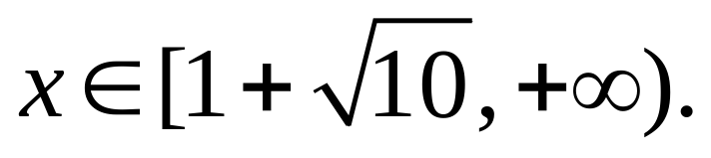

Slide 20
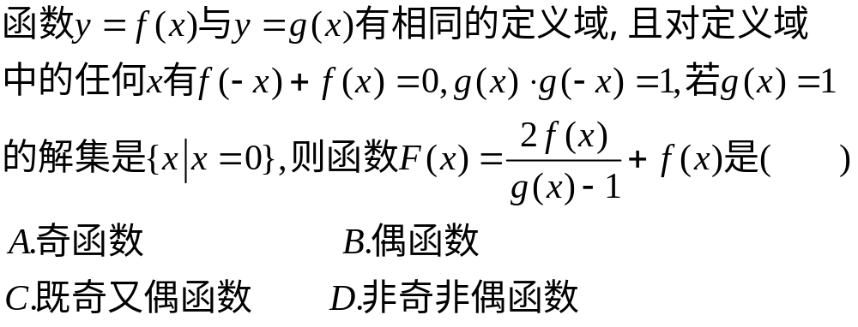

附加题

